Slide 1
第十章 代码优化

Slide 2
学习内容
优化种类
循环
全局数据流分析
利用数据流信息进行全局优化

Slide 3
概述
目标机器无关的优化
找出程序中执行最频繁的部分
内层循环
数据流分析

Slide 4
10.1 引言
10.1.1 代码改进变换的标准
意义保持不变
提高速度，减小大小
代价适中

Slide 5
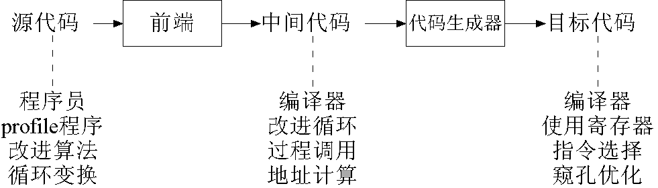
10.1.2 获得最佳性能

Slide 6
贯穿本章的例子
void quicksort(int m, int n)
{
int i, j;
int v, x;
if (n <= m) return;
i = m – 1; j = n; v = a[n];
while (1) {
do i = i + 1; while (a[i] < v);
do j = j – 1; while (a[j] > v);
if (i >= j) break;
x = a[i]; a[i] = a[j]; a[j] = x;
}
x = a[i]; a[i] = a[n]; a[n] = x;
quicksort(m, j); quicksort(i + 1, n);
}

Slide 7
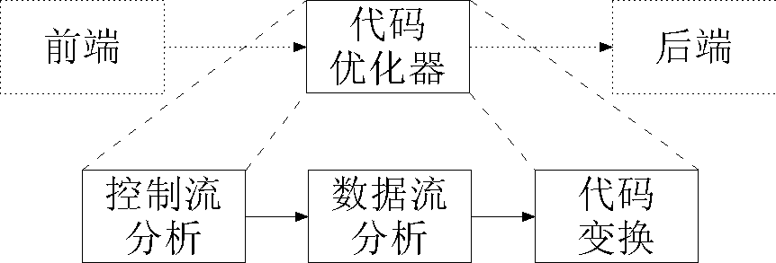
10.1.3 优化编译器的组织结构
优点
中间代码展现细节，便于优化
与目的机器无关

Slide 8
例10.1
i := m – 1
j := n
t1 := 4 * n
v := a[t1]
B1
i := i + 1
t2 := 4 * i
t3 := a[t2]
if t3 < v goto B2
B2
if i >= j goto B6
B4
j := j - 1
t4 := 4 * j
t5 := a[t4]
if t5 > v goto B3
B3
B5
B6
t6 := 4 * i
x := a[t6]
t7 := 4 * i
t8 := 4 * j
t9 := a[t8]
a[t7] := t9
t10 := 4 *j
a[t10] := x
goto B2
t11 := 4 * i
x := a[t11]
t12 := 4 * i
t13 := 4 * n
t14 := a[t13]
a[t12] := t14
t15 := 4 * n
a[t15] := x

Slide 9
10.2 主要优化种类
局部（local）优化：局限基本块内
全局（global）优化
10.2.1 保持功能的变换

Slide 10
10.2.2 消去公共子表达式
t6 := 4 * i
x := a[t6]
t7 := 4 * i
t8 := 4 * j
t9 := a[t8]
a[t7] := t9
t10 := 4 *j
a[t10] := x
goto B2
B5
t6 := 4 * i
x := a[t6]
t8 := 4 * j
t9 := a[t8]
a[t6] := t9
a[t8] := x
goto B2
B5

Slide 11
例10.2
i := m – 1
j := n
t1 := 4 * n
v := a[t1]
B1
i := i + 1
t2 := 4 * i
t3 := a[t2]
if t3 < v goto B2
B2
if i >= j goto B6
B4
j := j - 1
t4 := 4 * j
t5 := a[t4]
if t5 > v goto B3
B3
B5
B6
x := t3
a[t2] := t5
a[t4] := x
goto B2
x := t3
t14 := a[t1]
a[t2] := t14
a[t1] := x

Slide 12
10.2.3 复制传播
f := g——在随后语句中，用g替换f
a := d + e
b := d + e
t := d + e
a := t
t := d + e
b := t
c := d + e
c := t
B5
B5
x := t3
a[t2] := t5
a[t4] := x
goto B2
x := t3
a[t2] := t5
a[t4] := t3
goto B2

Slide 13
10.2.4 无用代码删除
debug := false
if (debug) print ...
利用复制传播，debug替换为false（常量合并，constant folding）➔ if语句被删除
B5
B5
x := t3
a[t2] := t5
a[t4] := x
goto B2
a[t2] := t5
a[t4] := t3
goto B2

Slide 14
10.2.5 循环的优化
程序中运行最频繁的部分
代码外提，code motion
删除归纳变量， induction-variable elimination
强度削弱，reduction strength

Slide 15
10.2.6 代码外提
表达式计算与循环次数无关（循环不变计算，loop-invariant computation）➔ 循环内→循环入口前
while (i <= limit – 2) ➔
t = limit – 2;
while (i < t)

Slide 16
例10.4 强度削弱
i := m – 1
j := n
t1 := 4 * n
v := a[t1]
B1
i := m – 1
j := n
t1 := 4 * n
v := a[t1]
B1
j和t4的改变 是“同步”的 归纳变量
t4 := 4 * j
B2
B2
j := j - 1
t4 := 4 * j
t5 := a[t4]
if t5 > v goto B3
B3
j := j - 1
t4 := t4 - 4
t5 := a[t4]
if t5 > v goto B3
B3
B4
if i >= j goto B6
B4
B5
B6
if i >= j goto B6
B5
B6

Slide 17
例10.5 删除归纳变量
i := m – 1
j := n
t1 := 4 * n
v := a[t1]
t2 := 4 * i
t4 := 4 * j
B1
t4 := t4 - 4
t5 := a[t4]
if t5 > v goto B3
B3
t2 := t2 + 4
t3 := a[t2]
if t3 < v goto B2
B2
if t2 >= t4 goto B6
B4
t2 >= t4与 i >= j等价
B5
B6
a[t2] := t5
a[t4] := t3
goto B2
t14 := a[t1]
a[t2] := t14
a[t1] := t3

Slide 18
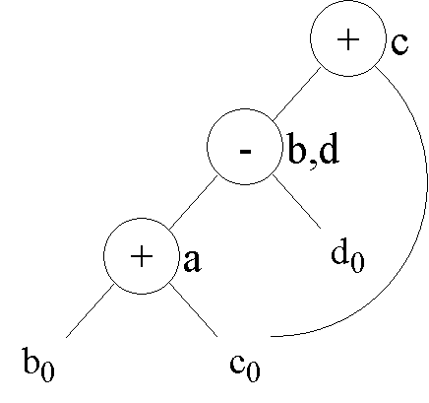
10.3 基本块的优化
例10.5：基本块的dag表示
a := b + c
b := a – d
c := b + c
d : = a - d
若b不活跃
a := b + c
d := a – d
c := d + c

Slide 19
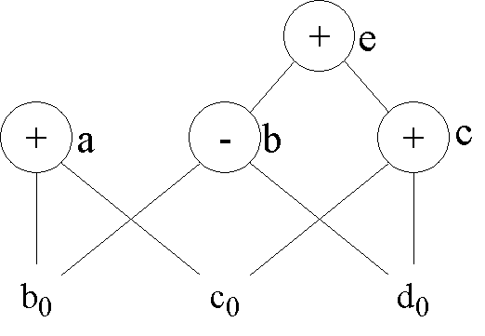
dag的局限
语句1和语句4的等价性无法发现
a := b + c
b := b – d
c := c + d
d := b + c

Slide 20
利用代数恒等进行优化
代数恒等
x + 0 = 0 + x = x x – 0 = x
x * 1 = 1 * x = x x / 1 = x
降低强度
x ** 2 = x * x 2.0 * x = x + x
x / 2 = x * 0.5
常量合并
2 * 3.14 → 6.28

Slide 21
dag辅助代数优化
x * y = y * x：在dag节点创建中进行额外检查
x > y —— x – y 结合 标志寄存器检测
结合率
a := b + c e := c + d + b ➔
a := b + c t := c + d e := t + b 优化➔
a := b + c e := a + d

